Slide 1



Slide 2

Уважаемые жители Эхирит-Булагатского района!
Перед Вами главный финансовый документ Эхирит-Булагатского района на 2017 год и плановый период 2018 и 2019 годов в адаптированном для широкого круга читателей виде.
Бюджет района сформирован с соответствии с требованиями Бюджетного Кодекса Российской Федерации, Положения о бюджетном процессе в муниципальном образовании «Эхирит-Булагатский район», с учетом основных направлений налоговой и бюджетной политики на 2017 год и на плановый период 2018 и 2019 годов, исходя из прогноза социально-экономического развития района на плановый период, проектов муниципальных программ района.
Информация представленная в нашем «бюджете для граждан» дает возможность узнать, как наполняется казна района, как выполняются принятые обязательства, на какие цели и в каком объеме направляются бюджетные средства, сделать выводы об эффективности расходов бюджета.
Главная задача «бюджета для граждан» максимальное обеспечение открытости и прозрачности бюджетного процесса для населения района, сделать его понятным каждому гражданину.
Усов Игорь Петрович,
мэр Эхирит-Булагатского района

Slide 3

Содержание:
Обращение мэра Эхирит-Булагатского района, стр.1
Основные понятия и термины, используемые в бюджетном процессе стр.4- стр.10
3. Основные показатели развития экономики района в соответствии с прогнозом социально-экономического развития на очередной год и плановый период
стр.11 - стр.22
4. Характеристика бюджета Эхирит-Булагатского района стр.23 - стр.45
5 Контактная информация стр.46

Slide 4

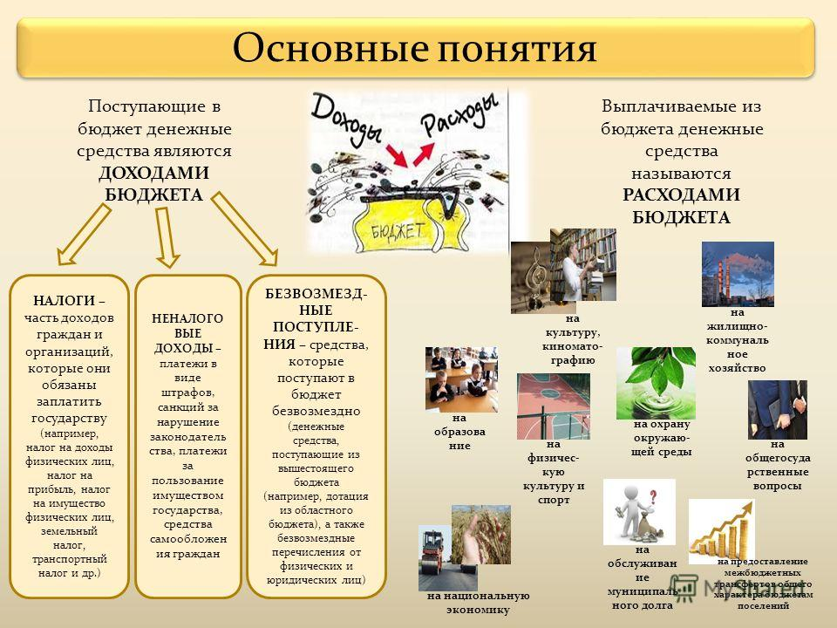
Бюджет на 2017 год и на плановый период 2018 и 2019 года сформирован с учетом основных приоритетных направлений деятельности органов местного самоуправления:
1 | Обеспечение сбалансированности и устойчивости бюджета, безусловное исполнение принятых бюджетных обязательств наиболее эффективным способом
2 | Реалистичная оценка поступления доходов в бюджет района
3 | Взаимоувязка использования бюджетных ресурсов с результатами деятельности на основе муниципальных программ
4 | Повышение эффективности оказания муниципальных услуг
5 | Продолжение работы по оптимизации структуры функционирования муниципальной бюджетной сети
6 | Реализация задач, поставленных в Указах Президента Российской Федерации от 7 мая 2012 года
7 | Ограничение дефицита бюджета и роста муниципального долга
8 | Создание благоприятных условий для осуществления инвестиционной деятельности на территории района
9 | Поддержка малого предпринимательства

Slide 5
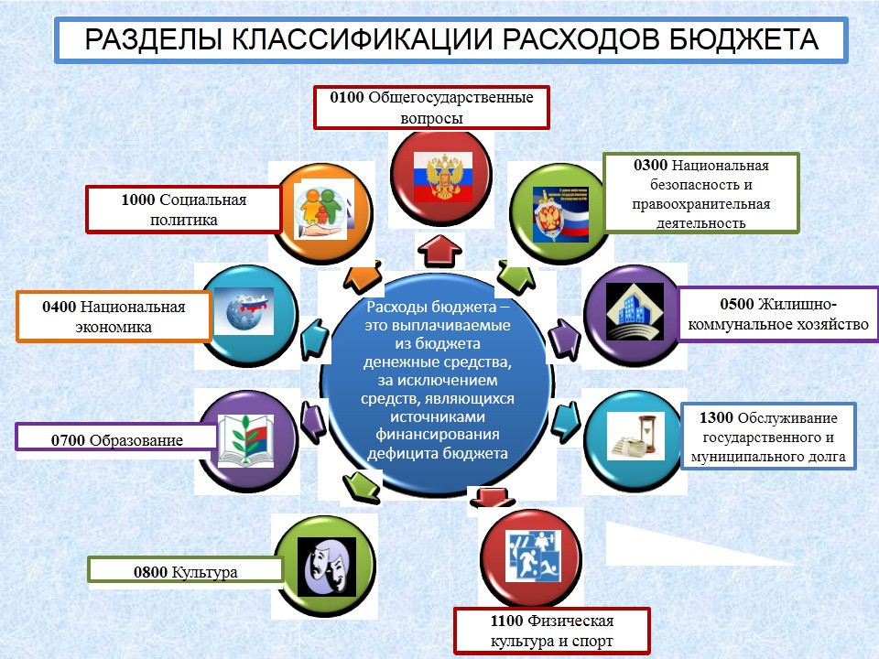
Структура доходной части бюджета муниципального образования «Эхирит-Булагатский район»
Собственные доходы муниципалитета
Налоговые доходы
Неналоговые доходы
Безвозмездные поступления
Субвенции
Субсидии

Slide 6
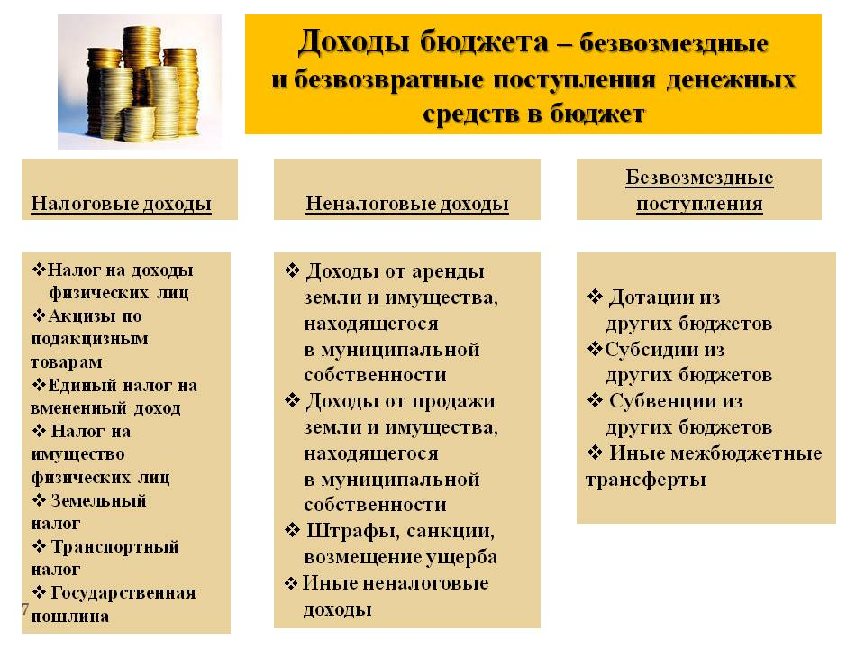

Slide 7
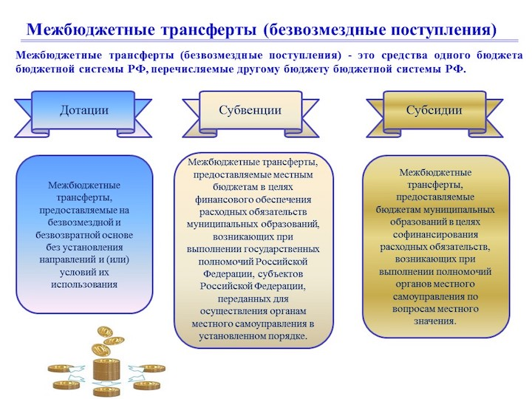

Slide 8
РАСХОДЫ БЮДЖЕТА
Расходы бюджета – выплачиваемые из бюджета денежные средства, за исключением средств, являющихся источниками финансирования дефицита бюджета
Формирование расходов осуществляется в соответствии с расходными обязательствами, обусловленными установленным законодательством разграничением полномочий, исполнение которых должно происходить в очередном финансовом году и в плановом периоде за счет средств соответствующих периодов
Принципы формирования расходов бюджетов:
по разделам;
по главным распорядителям средств бюджета
по муниципальным программам

Slide 10
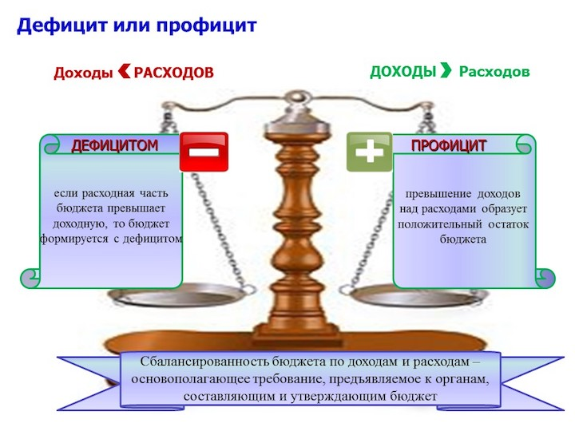

Slide 11
Основные показатели развития экономики района в соответствии с прогнозом социально-экономического развития на очередной год и плановый период

Slide 12
В целях определения тенденций социально-экономического развития района на среднесрочную перспективу постановлением Мэра муниципального образования «Эхирит-Булагатский район» от 21 ноября 2016 года № 472 одобрен Прогноз социально-экономического развития МО «Эхирит-Булагатский район» на 2017 год и плановый период 2018-2019 годов.
Прогноз сформирован в соответствии с материалами министерства экономического развития Иркутской области и основан на сценарных условиях функционирования экономики страны, данных Территориального органа федеральной службы государственной статистики Иркутской области (Иркутскстат), а также информации о финансово-хозяйственной деятельности, представленной предприятиями Эхирит-Булагатского района.

Slide 13
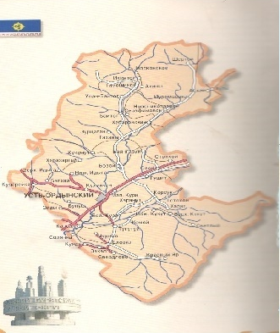
Муниципальный район представлен 13 сельскими поселениями, общая площадь земель муниципального образования 515318 га.
На территории муниципального образования Эхирит-Булагатский район по данным Отдела государственной статистики п.Усть-Ордынский на 1.01.2016г. проживает 29 492 человека, в том числе по сельским поселениям:
Наименование | численность, чел.
МО "Алужинское" | 1035
МО "Ахинское" | 955
МО "Гаханское" | 3261
МО "Захальское" | 1562
МО "Капсальское" | 681
МО "Корсукское" | 1016
МО "Кулункунское" | 1399
МО "Ново-Николаевское" | 895
МО "Олойское" | 1053
МО "Тугутуйское" | 1170
МО "Харазаргайское" | 869
МО "Харатское" | 1086
МО "Усть-Ордынское" | 14510

Slide 14
Основные показатели социально-экономического развития
МО "Эхирит-Булагатский район"
наименование показателя | 2015 год (факт) | 2016 год (оценка) | 2017 год (прогноз) | 2018 год (прогноз) | 2019 год (прогноз)
Численность населения, чел. | 29492 | 30300 | 30530 | 30550 | 30600
Численность трудоспособного населения, чел. | 15138 | 14742 | 15184 | 15639 | 16108
Среднесписочная численность работающих, чел. | 8102 | 8471 | 8725 | 8986 | 9256
Зарегистрированные безработные граждане, чел. | 644 | 738 | 738 | 738 | 738
По оценке 2016 года, из общей численности населения 49 % приходится на трудоспособное.57% трудоспособного населения по данным Баланса трудовых ресурсов официально трудоустроены и работают на территории района. Официально зарегистрировано в качестве безработных 5 % от численности трудоспособного населения.
наименование показателя | 2015 год (факт) | 2016 год (оценка) | 2017 год (прогноз) | 2018 год (прогноз) | 2019 год (прогноз)
Среднемесячная заработная плата,руб. | 25488,80 | 25813,70 | 26450,10 | 26814,30 | 27120,30
Прожиточный минимум, руб. в месяц | 9935 | 10642 | 10855 | 11180 | 12250
Средний размер трудовой пенсии, руб. | 9083,27 | 10642,46 | 11174,58 | 11733,31 | 12319,97

Slide 15
Основные показатели социально-экономического развития
МО "Эхирит-Булагатский район"
Основную долю в экономике муниципального района составляют сельское хозяйство и производство пищевых продуктов
Структура отраслей экономики МО "Эхирит-Булагатский район« в 2016 году
Вид экономической деятельности | Объем отгруженных товаров, работ, услуг, млн. руб.
Сельское хозяйство | 150,654
Производство пищевых продуктов | 114,219
Текстильное и швейное производство | 54,182
Производство и распределение электроэнергии и воды | 74,079
Транспорт и связь | 16,520
Торговля | 39,740
Прочие | 46,943
Итого | 496,337

Slide 16
Основные показатели социально-экономического развития
МО "Эхирит-Булагатский район"

Slide 17
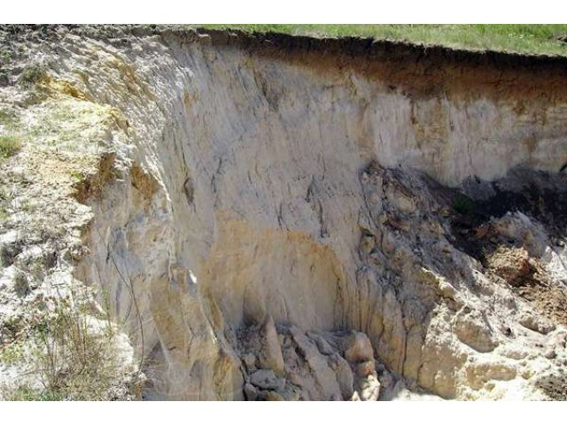



Эхирит-Булагатский район располагает природно-ресурсным потенциалом, в наличии имеются перспективные минерально-сырьевые месторождения каменного угля, каолиновых огнеупорных глин, карбонатных пород (известняка), нерудных строительных материалов, строительных камней, значительные запасы лесных ресурсов.
Кроме того, в районе имеются свои строительные материалы: песчано-гравийные отложения, песок, доломит.

Slide 18
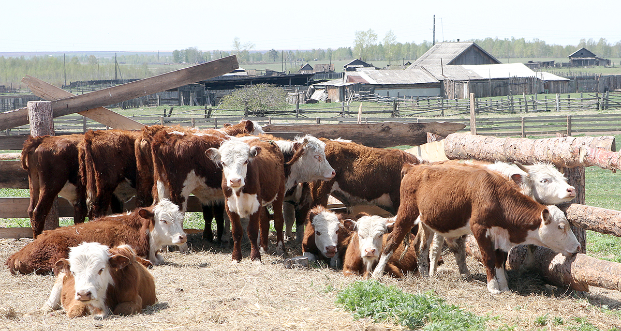
Инвестиционные проекты в сельском хозяйстве
Инвестиционный проект ООО СХПП «Тугутуйское» - Развитие мясного животноводства на 2016-2020 гг., общий объем финансирования 55,746 млн. рублей;

Slide 19
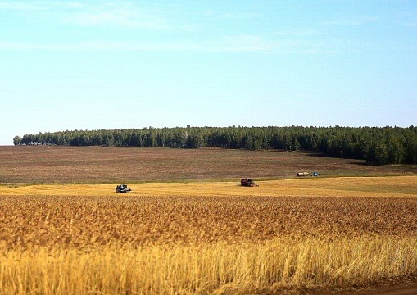
Инвестиционные проекты в сельском хозяйстве
Инвестиционный проект ФГУП «Элита» на 2016-2020 гг. - Развитие зернового производства (производство элитных и репродукционных семян зерновых культур и семян многолетних трав), общий объем финансирования 131,841 млн. рублей;

Slide 20
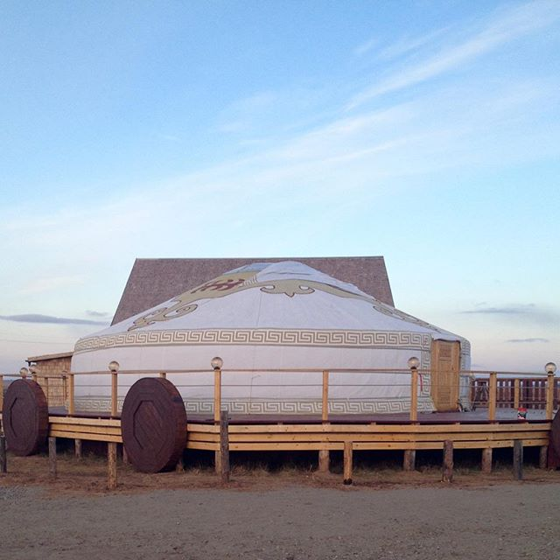
Инвестиционные проекты в сфере туризма
Строительство этнокультурного комплекса ООО «Этнопарк Золотая Орда» 2016-2019 гг., общий объем финансирования 54,9 млн. рублей

Slide 21
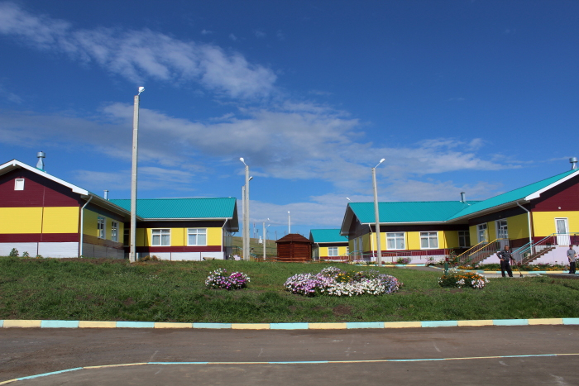
Инвестиционные проекты в сфере образования
2015 году был приобретен детский сад на 147 мест в п. Усть-Ордынский на сумму 133 203,5 тыс. рублей

Slide 22
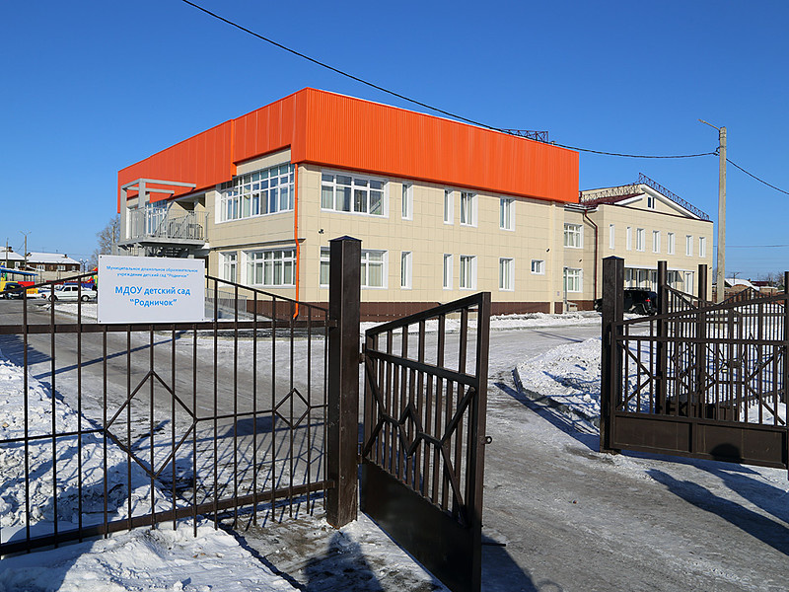

Инвестиционные проекты в сфере образования
Произведено строительство детского сада на 220 мест п. Усть-Ордынский на сумму 154 522,6 тыс. рублей.

Slide 23
Характеристика бюджета
Эхирит-Булагатского района

Slide 24
ДОХОДЫ БЮДЖЕТА
ОСНОВНЫЕ НАПРАВЛЕНИЯ ДЕЯТЕЛЬНОСТИ ОРГАНОВ МЕСТНОГО САМОУПРАВЛЕНИЯ ПО ПОВЫШЕНИЮ ДОХОДОВ БЮДЖЕТА МУНИЦИПАЛЬНОГО РАЙОНА
РАССМОТРЕНИЕ ДЕЯТЕЛЬНОСТИ ХОЗЯЙСТВУЮЩИХ СУБЪЕКТОВ, ИМЕЮЩИХ ЗАДОЛЖЕННОСТЬ ПО ПЕРЕЧИСЛЕНИЮ НАЛОГОВ В БЮДЖЕТ РАЙОНА
ПРОВЕДЕНИЕ МЕРОПРИЯТИЙ, НАПРАВЛЕННЫХ НА СНИЖЕНИЕ НЕДОИМКИ ПО НАЛОГОВЫМ И НЕНАЛОГОВЫМ ПЛАТЕЖАМ
ПОВЫШЕНИЕ КАЧЕСТВА АДМИНИСТРИРОВАНИЯ ДОХОДНЫХ ИСТОЧНИКОВ, ПОВЫШЕНИЕ ОТВЕСТВЕННОСТИ ГЛДАВНЫХ АДМИНИСТРАТОРОВ ДОХОДОВ ЗА ВЫПОЛНЕНИЕ ПРОГНОЗНЫХ ПОКАЗАТЕЛЕЙ

Slide 25
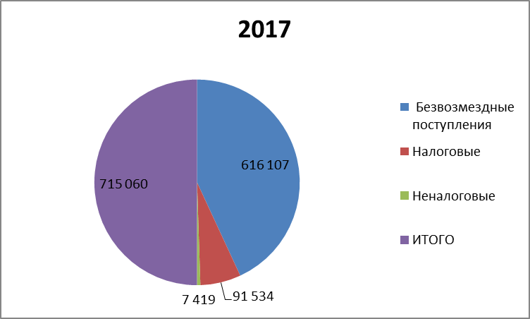
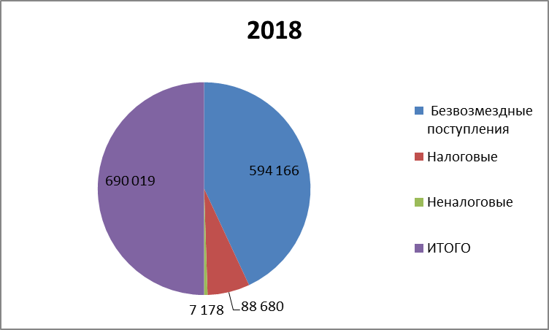
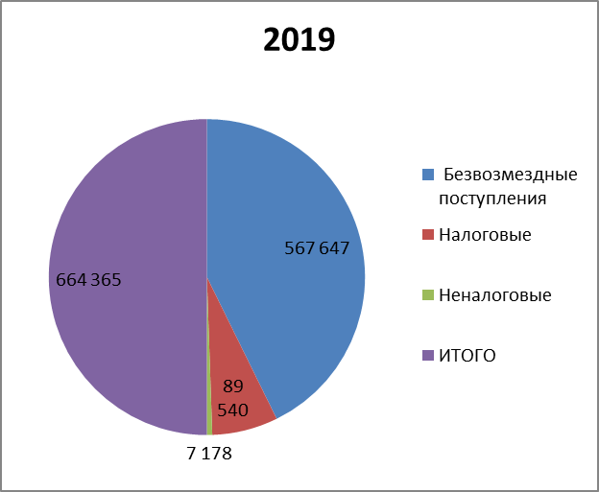
Доходы бюджета
 |  |  |  | тыс.руб
 | Безвозмездные поступления | Налоговые | Неналоговые | ИТОГО
2017 | 616 107 | 91 534 | 7 419 | 715 060
2018 | 594 166 | 88 680 | 7 178 | 690 019
2019 | 567 647 | 89 540 | 7 178 | 664 365

Slide 26
Налоговые и неналоговые доходы бюджета
Налог на доходы физических лиц тыс. руб.
2017 год 75 380
2018 год 72 876
2019 год 73 736
Налоги на совокупный доход тыс. рублей
2017 год 12 884
2018 год 12 884
2019 год 12 884
Государственная пошлина тыс. рублей
2017 год 3 270
2018 год 2 920
2019 год 2 920
Доходы от использования муниципального имущества тыс. рублей
2017 год 4 500
2018 год 4 500
2019 год 4 500
Прочие неналоговые доходы, тыс. рублей
2017 год 2 919
2018 год 2 673
2019 год 2 678

Slide 27
Безвозмездные поступления в бюджет района
дотации
2017 год 45 470 тыс. рублей
2018 год 38 266 тыс. рублей
субсидии
2017 год 39 080 тыс. рублей
2019 год 25 128 тыс. рублей
субвенции
2017 год 531 557 тыс. рублей
2018 год 530 596 тыс. рублей
2019 год 38 444 тыс. рублей
2018 год 25 304 тыс. рублей
2019 год 504 076 тыс. рублей

Slide 28
РАСХОДЫ БЮДЖЕТА
ДОСТИЖЕНИЕ ПОСТАВЛЕННЫХ ЦЕЛЕЙ И ЗАДАЧ СОЦИАЛЬНО-ЭКОНОМИЧЕСКОГО РАЗВИТИЯ РАЙОНА РЕАЛИЗУЕТСЯ ПУТЕМ ИСПОЛЬЗОВАНИЯ ПРОГРАММНО-ЦЕЛЕВОГО ПРИНЦИПА РАСПРЕДЕЛЕНИЯ БЮДЖЕТНЫХ РАСХОДОВ.
СТРАТЕГИЧЕСКАЯ ЦЕЛЬ: ПОВЫШЕНИЕ УРОВНЯ И КАЧЕСТВА ЖИЗНИ НАСЕЛЕНИЯ ЭХИРИТ-БУЛАГАТСКОГО РАЙОНА
РАСХОДЫ БЮДЖЕТА СФОРМИРОВАНЫ ПО ПРОГРАММНО-ЦЕЛЕВОМУ ПРИНЦИПУ, НА ОСНОВЕ 12 МУНИЦИПАЛЬНЫХ ПРОГРАММ.
ОБЪЕМ ПРОГРАММНЫХ РАСХОДОВ СОСТАВИТ:
- 2017 ГОД - 99,6 % ОТ ОБЩЕГО ОБЪЕМА РАСХОДОВ ИЛИ 718 916,9 ТЫС. РУБЛЕЙ
- 2018 ГОД - 99,6 % ОТ ОБЩЕГО ОБЪЕМА РАСХОДОВ ИЛИ 689 198,9 ТЫС. РУБЛЕЙ
- 2019 ГОД – 99,6 % ОТ ОБЩЕГО ОБЪЕМА РАСХОДОВ ИЛИ 664 168,1 ТЫС. РУБЛЕЙ
БЮДЖЕТ РАЙОНА НА 2017 ГОД И ПЛАНОВЫЙ ПЕРИОД СОХРАНЯЕТ СОЦИАЛЬНУЮ НАПРАВЛЕННОСТЬ. В СТРУКТУРЕ РАСХОДОВ НАИБОЛЬШИЙ УДЕЛЬНЫЙ ВЕС ЗАНИМАЕТ СОЦИАЛЬНАЯ СФЕРА – БОЛЕЕ 90% ОТ ОБЩЕГО ОБЪЕМА РАСХОДОВ

Slide 29
Расходы бюджета по отраслям
ОБЩЕГОСУДАРСТВЕННЫЕ ВОПРОСЫ
Функционирование высшего должностного лица субъекта Российской Федерации и муниципального образования | 2017 год 2018 год 2019 год | 1595,7 1410,6 1410,6 | Функционирование законодательных (представительных) органов государственной власти и представительных органов муниципальных образований | 2017 год 2018 год 2019 год | 1655,6 1464,4 1464,4
Функционирование Правительства Российской Федерации, высших исполнительных органов государственной власти субъектов Российской Федерации, местных администраций | 2017 год 2018 год 2019 год | 26039,3 23001,7 23001,7 | Обеспечение деятельности финансовых, налоговых и таможенных органов и органов финансового (финансово-бюджетного) надзора | 2017 год 2018 год 2019 год | 8938,4 7869,9 7869,9
 |  |  | Резервные фонды 2017 год - 100; 2018 год - 100 ; 2018 год - 100
Другие общегосударственные вопросы 2017 год - 2960,9; 2018 год - 2774,8; 2019 год - 2658,7
НАЦИОНАЛЬНАЯ БЕЗОПАСНОСТЬ И ПРАВООХРАНИТЕЛЬНАЯ ДЕЯТЕЛЬНОСТЬ
Защита населения и территории от чрезвычайных ситуаций природного и техногенного характера, гражданская оборона | 2017 год 2018 год 2019 год | 874,9 47,7 47,7 | Другие вопросы в области национальной безопасности и правоохранительной деятельности | 2017 год 2018 год 2019 год | 32,6 28,8 28,8
НАЦИОНАЛЬНАЯ ЭКОНОМИКА |  |  | Сельское хозяйство и рыболовство 2017 год - 402,5; 2018 год - 362,2; 2019 год - 301,8
Дорожное хозяйство (дорожные фонды) | 2017 год 2018 год 2019 год | 53 53 53 | Другие вопросы в области национальной экономики | 2017 год 2018 год 2019 год | 1582,6 552,6 552,6

Slide 30
Расходы бюджета по отраслям
ЖИЛИЩНО-КОММУНАЛЬНОЕ ХОЗЯЙСТВО |  | Другие вопросы в области жилищно-коммунального хозяйства
 |  | 2017 год - 9 918,2; 2018 год - 8 313,9; 2019 год - 9 993,8
ОБРАЗОВАНИЕ | Дошкольное образование |  |  | 2017 год 119 016,3 2018 год 118034,9 2019 год 110749,9 | Молодежная политика и оздоровление детей 2017 год 646,4 2018 год 1331,3 2019 год 1331,3
Общее образование | 2017 год 2018 год 2019 год | 433697,5 428850,5 407104,8 |  | Другие вопросы в области образования 2017 год 8638,5 2018 год 7742,9 2019 год 7742,9
Дополнительное образование детей | 2017 год 2018 год 2019 год | 30928,8 26254,1 26254,1
КУЛЬТУРА И КИНЕМАТОГРАФИЯ |  | Культура |  | 2017 год - 8 986,4; 2018 год - 9029,4; 2019 год - 8986,4
 |  | Другие вопросы в области культуры, кинематографии |  |  | 2017 год 2018 год 2019 год | 4165,7 3682,6 3682,6
СОЦИАЛЬНАЯ ПОЛИТИКА |  |  | Другие вопросы в области социальной политики |  | 2017 год | 1422
Пенсионное обеспечение 2017 год 4209,8 2018 год 3157,4 2019 год 3157,4 | Охрана семьи и детства 2017 год 7 292,0 2018 год 6927,4 2019 год 6562,8 |  |  |  | 2018 год | 1339,6
 |  |  |  |  | 2019 год | 1275,4
 |  |  | ФИЗИЧЕСКАЯ КУЛЬТУРА И СПОРТ |  | Массовый спорт 2017 год 400,9 2018 год 354,4 2019 год 354,4
Социальное обеспечение населения 2017 год 7554,8 2018 год 7177,1 2019 год 6799,3 | СРЕДСТВА МАССОВОЙ ИНФОРМАЦИИ
 | Периодическая печать и издательства 2017 год 1278,8 2018 год 1278,8 2019 год 1278,8 |  | ОБСЛУЖИВАНИЕ ГОСУДАРСТВЕННОГО И МУНИЦИПАЛЬНОГО ДОЛГА |  | Обслуживание муниципального долга 2017 год 30,5 2018 год 13,9 2019 год 0
МЕЖБЮДЖЕТНЫЕ ТРАНСФЕРТЫ ОБЩЕГО ХАРАКТЕРА БЮДЖЕТАМ СУБЪЕКТОВ РОССИЙСКОЙ ФЕДЕРАЦИИ И МУНИЦИПАЛЬНЫХ ОБРАЗОВАНИЙ |  |  | Дотации на выравнивание бюджетной обеспеченности субъектов Российской Федерации и муниципальных образований |  | 2017 год | 39304,1
 |  |  |  |  | 2018 год | 27121,8
 |  |  |  |  | 2019 год | 26987,9

Slide 31
Дефицит бюджета
Размер дефицита районного бюджета на 2017 год утвержден в сумме 6 666,5 тыс. рублей, или 6,7 процентов утвержденного годового объема доходов районного бюджета без учета безвозмездных поступлений.
Размер дефицита районного бюджета на 2018 год утвержден в сумме 6 453,0 тыс. рублей, или 6,7 процентов утвержденного годового объема доходов районного бюджета без учета безвозмездных поступлений.
Размер дефицита районного бюджета на 2019 год утвержден в сумме 7 253, 9 тыс. рублей, или 7,5 процентов утвержденного годового объема доходов районного бюджета без учета безвозмездных поступлений.
Источники финансирования дефицита бюджета
Бюджетные кредиты, полученные от бюджетов других уровней бюджетной системы РФ
Кредиты,
полученные от кредитных организаций
Изменение остатков
средств по учету средств местного бюджета

Slide 32
РАСПРЕДЕЛЕНИЕ РАСХОДОВ БЮДЖЕТА ПО ЦЕЛЯМ И ЗАДАЧАМ СОЦИАЛЬНО-ЭКОНОМИЧЕСКОГО РАЗВИТИЯ ЭХИРИТ-БУЛАГАТСКОГО РАЙОНА
Стратегическая цель:
Повышение уровня и качества жизни населения Эхирит-Булагатского района
Стратегическая задача:
Социальное развитие
Повышение доступности качественного образования, обеспечение его соответствия потребностям социально-экономического развития
Обеспечение успешной социализации и эффективной самореализации молодежи
Стратегическая задача:
Развитие инфраструктуры и обеспечение условий жизнедеятельности
Повышение качества предоставляемых коммунальных услуг, модернизация и реформирование коммунальной инфраструктуры социальной сферы
Стратегическая задача:
Обеспечение экономического роста
Повышение эффективности поддержки приоритетных отраслей экономики
Формирование здорового образа жизни населения, развитие физической культуры и спорта
Развитие культурного потенциала личности и общества
Повышение эффективности по социальной защите населения
Повышение безопасности дорожного движения
Сохранение и защита окружающей среды
Обеспечение комплексных мер противодействия чрезвычайным ситуациям природного и техногенного характера
Укрепление общественной безопасности и снижение уровня преступности
Повышение эффективности механизмов управления социально-экономическим развитием муниципального образования "Эхирит-Булагатский район"

Slide 33
РАСПРЕДЕЛЕНИЕ РАСХОДОВ БЮДЖЕТА ПО ЦЕЛЯМ И ЗАДАЧАМ СОЦИАЛЬНО-ЭКОНОМИЧЕСКОГО РАЗВИТИЯ ЭХИРИТ-БУЛАГАТСКОГО РАЙОНА, МУНИЦИПАЛЬНЫМ ПРОГРАММАМ
 |  |  | тыс. рублей
Цель/задача | Наименование | 2017 | 2018 | 2019
Стратегическая цель | Повышение уровня и качества жизни населения муниципального образования "Эхирит-Булагатский район" | 718 916,9 | 685 788,3 | 657 263,7
Стратегическая задача 1 | Социальное развитие | 618 702,8 | 607 024,4 | 577 208,3
Тактическая цель 1.1. | Повышение доступности качественного образования, обеспечение его соответствия потребностям социально-экономического развития | 585 384,6 | 575 349,1 | 546 318,4
 | Муниципальная программа "Развитие образования муниципального образования "Эхирит-Булагатский район" на 2015-2019 годы" | 585 384,6 | 575 349,1 | 546 318,4
Тактическая цель 1.2. | Формирование здорового образа жизни населения, развитие физической культуры и спорта | 401,0 | 354,4 | 354,4
 | Муниципальная программа "Развитие физической культуры и спорта в муниципальном образовании "Эхирит-Булагатский район" на 2015-2019 годы" | 401,0 | 354,4 | 354,4
Тактическая цель 1.3. | Развитие культурного потенциала личности и общества | 13 140,1 | 12 656,9 | 12 656,9
 | Муниципальная программа "Культура муниципального образования "Эхирит-Булагатский район" на 2015-2019 годы" | 13 140,1 | 12 656,9 | 12 656,9
Тактическая цель 1.4. | Обеспечение успешной социализации и эффективной самореализации молодежи | 58,0 | 742,9 | 742,9
 | Муниципальная программа "Молодежная политика в муниципальном образовании "Эхирит-Булагатский район" на 2015-2019 годы" | 58,0 | 742,9 | 742,9
Тактическая цель 1.5. | Повышение эффективности по социальной защите населения | 19 719,1 | 17 921,1 | 17 135,7
 | Муниципальная программа "Социальная поддержка населения в муниципальном образовании "Эхирит-Булагатский район" на 2015-2019 годы" | 12 427,1 | 10 993,7 | 10 572,9
 | Муниципальная программа "Повышение эффективности механизмов управления социально-экономическим развитием МО "Эхирит-Булагатский район" на 2015-2019 годы" | 7 292,0 | 6 927,4 | 6 562,8

Slide 34
РАСПРЕДЕЛЕНИЕ РАСХОДОВ БЮДЖЕТА ПО ЦЕЛЯМ И ЗАДАЧАМ СОЦИАЛЬНО-ЭКОНОМИЧЕСКОГО РАЗВИТИЯ ЭХИРИТ-БУЛАГАТСКОГО РАЙОНА, МУНИЦИПАЛЬНЫМ ПРОГРАММАМ
Цель/задача | Наименование | 2017 | 2018 | 2019
Стратегическая задача 2 | Развитие инфрастуктуры и обеспечение условий жизнедеятельности | 18 921,9 | 14 747,9 | 16 427,8
Тактическая цель 2.1. | Повышение качества предоставляемых коммунальных услуг, модернизация и реформирование коммунальной инфрастуктуры социальной сферы | 15 720,8 | 13 877,9 | 15 557,8
 | Муниципальная программа "Развитие коммунального хозяйства муниципального образования "Эхирит-Булагатский район" на 2015-2019 годы" | 15 720,8 | 13 877,9 | 15 557,8
Тактическая цель 2.2. | Повышение безопасности дорожного движения | 75,0 | 74,9 | 74,9
 | Муниципальная программа "Повышение безопасности дорожного движения в муниципальном образовании "Эхирит-Булагатский район" на 2015-2019 годы" | 75,0 | 74,9 | 74,9
Тактическая цель 2.3. | Сохранение и защита окружающей среды | 618,5 | 618,5 | 618,5
 | Муниципальная программа "Охрана окружающей среды муниципального образования "Эхирит-Булагатский район" на 2015-2019 годы" | 618,5 | 618,5 | 618,5
Тактическая цель 2.4. | Обеспечение комплексных мер противодействия чрезвычайным ситуациям природного и техногенного характера | 974,9 | 147,7 | 147,7
 | Муниципальная программа "Обеспечение реализации мер по решению вопросов гражданской обороны, защиты населения и территорий от чрезвычайных ситуаций природного и техногенного характера, обеспечение пожарной безопасности, снижение рисков гибели людей на водных объектах на территории муниципального образования "Эхирит-Булагатский район" на 2015-2019 годы" | 974,9 | 147,7 | 147,7
Тактическая цель 2.5. | Укрепление общественной безопасности и снижение уровня преступности | 1 532,7 | 28,9 | 28,9
 | Муниципальная программа "Укрепление общественной безопасности и снижение уровня преступности в муниципальном образовании "Эхирит-Булагатский район" на 2015-2019 годы" | 1 532,7 | 28,9 | 28,9
Стратегическая задача 3 | Обеспечение экономического роста муниципального образования "Эхирит-Булагатский район" | 81 292,2 | 64 016,0 | 63 627,6
Тактическая цель 3.1. | Повышение эффективности поддержки приоритетных отраслей экономики | 2 665,3 | 2 655,5 | 2 655,5
 | Муниципальная программа "Развитие основных направлений экономики муниципального образования "Эхирит-Булагатский район" на 2015-2019 годы" | 2 665,3 | 2 655,5 | 2 655,5
Тактическая цель 3.2. | Повышение эффективности механизмов управления социально-экономическим развитием муниципального образования "Эхирит-Булагатский район" | 78 626,9 | 61 360,5 | 60 972,1
 | Муниципальная программа "Повышение эффективности механизмов управления социально-экономическим развитием МО "Эхирит-Булагатский район" на 2015-2019 годы" | 78 626,9 | 61 360,5 | 60 972,1

Slide 35
РАСПРЕДЕЛЕНИЕ РАСХОДОВ БЮДЖЕТА ПО НЕПРОГРАММНЫМ НАПРАВЛЕНИЯМ ДЕЯТЕЛЬНОСТИ
Цель/задача | Наименование | 2017 | 2018 | 2019
Стратегическая задача 4 | Нормативное регулирование и контроль | 2 809,5 | 2 487,5 | 2 487,5
Тактическая цель 4.1. | Совершенствование представительной и контрольной деятельности | 2 809,5 | 2 487,5 | 2 487,5
 | Непрограммные расходы | 2 809,5 | 2 487,5 | 2 487,5
 | Обеспечение деятельности Думы района | 1 655,6 | 1 464,4 | 1 464,4
 | Обеспечение деятельности Контрольно-счетной палаты муниципального образования | 1 153,9 | 1 023,1 | 1 023,1
Расходы бюджета составят в 2017 году – 721 726,4 тыс. рублей;
в 2018 году - 691 686,3 тыс. рублей в том числе условно утвержденные расходы - 3410,5 тыс. рублей;
в 2019 году - 666 655,5 тыс. рублей, в том числе условно утвержденные расходы - 6904,3 тыс. рублей.

Slide 36

Муниципальные программы
ОБРАЗОВАНИЕ
Ответственным исполнителем программы является Управление образования администрации муниципального образования «Эхирит-Булагасткий район».
В районе функционирует 52 муниципальных образовательных учреждений:
- 28 школ
- 20 детских садов
- 3 учреждения дополнительного образования (Дом детского творчества, Детско-юношеская спортивная школа, Детская музыкальная школа)
- Детский оздоровительный лагерь «Баяр»
Цель муниципальной программы «Развитие образования муниципального образования «Эхирит-Булагатский район» на 2015-2019 годы» - повышение доступности качественного образования, обеспечение его соответствия потребностям социально-экономического развития.
Реализация муниципальной программы осуществляется по следующим приоритетным направлениям:
- вовлечение обучающихся в социальную практику и ее информирование о потенциальных возможностях саморазвития, обеспечение поддержки научной, творческой и предпринимательской активности обучающихся;
- формирование целостной системы поддержки обладающей лидерскими навыками, инициативной и талантливой молодежи;
- гражданское образование и патриотическое воспитание обучающихся, содействие формированию правовых, культурных и нравственных ценностей среди детей и молодежи.

Slide 37
Муниципальная программа «Развитие образования»
N п/п | Наименование подпрограммы, ВЦП | Срок исполнения | Объем финансирования, тыс. руб.
 |  |  | всего | 2017 | 2018 | 2019
1. | Подпрограмма «Повышение доступности и качества дошкольного образования в МО «Эхирит-Булагатский район» на 2015-2019 гг.» | 2015-2019 годы | 342935,6 | 117035,4 | 116592,6 | 109307,6
2. | Подпрограмма «Повышение доступности и качества общего образования в МО «Эхирит-Булагатский район» на 2015-2019 гг.» | 2015-2019 годы | 1260123,3 | 430038,5 | 425915,3 | 404169,5
3. | ВЦП «Школьное питание» на 2015-2019 годы | 2015-2019 | 225 | 75 | 75 | 75
4. | Подпрограмма «Повышение доступности и качества представления дополнительного образования в муниципальных учреждениях дополнительного образования подведомственных Управлению образования МО «Эхирит-Булагатский район» на 2015-2019 гг.» | 2015-2019 годы | 43366,7 | 16262,5 | 13552,1 | 13552,1
5. | Подпрограмма «Повышение доступности и качества дополнительного образования в области искусств в МУ ДО "Усть-Ордынская ДШИ" на 2015-2019 годы» | 2015-2019 годы | 39920,9 | 14616,5 | 12652,2 | 12652,2
6. | Подпрограмма «Организация отдыха, оздоровления и занятости детей и подростков в МО «Эхирит-Булагатский район» на 2015-2019 годы» | 2015-2019 годы | 1765,2 | 588,4 | 588,4 | 588,4
7. | Подпрограмма «Обеспечение деятельности управления образования администрации МО «Эхирит-Булагатский район» на 2015-2019 гг.» | 2015-2019 годы | 18940,5 | 6843,3 | 6048,6 | 6048,6
8 | ВЦП «Проведение мероприятий в сфере образования в МО «Эхирит-Булагатский район» на 2015-2019 гг.» | 2015-2019 годы | 145,3 | 52,5 | 46,4 | 46,4
 | Итого |  | 1707422,5 | 585 512,1 | 575470,6 | 546439,8

Slide 38

Муниципальная программа «Культура»
КУЛЬТУРА
Ответственным исполнителем программы является Отдел культуры администрации муниципального образования «Эхирит-Булагасткий район».
Целью муниципальной программы «Культура муниципального образования «Эхирит-Булагатский район» на 2015-2019 годы» является развитие культурного потенциала личности и общества.
На сегодняшний день сеть муниципальных учреждений культуры включает в себя Отдел культуры администрации МО «Эхирит-Булагатский район» и МУК «Эхирит-Булагатский МЦД».
Подпрограмма «Повышение доступности и качества муниципальных услуг в сфере культурного досуга населения МО «Эхирит-Булагатский район» на 2015-2019гг.» предусматривает мероприятия, направленные на сохранение и развитие культурно-досуговой, выставочной деятельности, что будет содействовать привлечению детей и подростков, молодежи, социально-незащищенных слоев населения в коллективы художественной самодеятельности и к участию в культурно-досуговых мероприятиях Дома культуры
Реализация подпрограммы будет способствовать достижению
тактической цели - обеспечение творческого и культурного развития
личности, участия населения в культурной жизни района

Slide 39


Муниципальная программа «Культура
№ п/п | Наименование мероприятия | Срок исполнения | Общий объем финансирования, тыс. руб.
 |  |  | Всего | 2017 год | 2018 год | 2019 год
1 | Организация предоставления муниципальных услуг в сфере культурного досуга населения Эхирит-Булагатского района | 2015-2019 | 50512,5 | 9244,4 | 9244,4 | 9244,4
2 | Комплектование книжных фондов библиотек муниципальных образований за счет средств федерального бюджета; | 2015-2016 | 67,3
3 | Комплектование книжных фондов библиотек муниципальных образований за счет средств областного бюджета; | 2015-2016 | 75,9
 | Итого |  | 26923,20 | 8974,4 | 8974,4 | 8974,4

Slide 40

Муниципальная программа «Социальная защита населения»
СОЦИАЛЬНАЯ СФЕРА
Ответственным исполнителем программы является отдел по предоставлению граждан субсидий на оплату жилых помещений и коммунальных услуг администрации муниципального образования «Эхирит-Булагасткий район».
Целью муниципальной программы «Социальная поддержка населения в муниципальном образовании «Эхирит-Булагатский район» на 2015-2019 годы» является повышение эффективности по социальной защите населения.

Slide 41
Муниципальная программа «Социальная поддержка населения»
N | Наименование подпрограмм | Срок исполнения | Объем финансирования, тыс. руб.
 |  |  | Всего | 2017 | 2018 | 2019
1. | Обеспечение предоставления мер социальной поддержки населения в муниципальном образовании «Эхирит-Булагатский район» на 2015-2019 годы. | 2015-2019гг | 33993,7 | 12427,1 | 10993,7 | 10572,9
2. | Старшее поколение в муниципальном образовании «Эхирит-Булагатский район» на 2015-2019 годы. | 2015-2019гг | 565,2 | 202,8 | 181,2 | 181,2
3. | «Доступная среда» на 2016-2019 годы. | 2015-2019гг | 1372,7 | 459,7 | 478,0 | 435,0
 | Итого по программе: |  | 35931,6 | 13089,6 | 11652,9 | 11189,1
Программа представляет собой комплексную систему мер социальной поддержки населения в муниципальном образовании «Эхирит-Булагатский район», реализация ее обеспечивает эффективность использования имеющегося потенциала, повышает качество и уровень жизни населения.

Slide 42

Муниципальная программа «Развитие ЖКХ»
ЖИЛИЩНО-КОММУНАЛЬНОЕ ХОЗЯЙСТВО
Ответственным исполнителем программы является Комитет ЖКХ, транспорта, энергетики, связи и дорожного хозяйства администрации муниципального образования «Эхирит-Булагатский район» (далее - Комитет).
Цель муниципальной программы «Развитие коммунального хозяйства муниципального образования «Эхирит-Булагатский район» на 2015-2019 г.г.» - повышение качества предоставляемых коммунальных услуг, модернизация и реформирование коммунальной инфраструктуры социальной сферы.
Программа направлена на улучшение состояния зданий и инженерных коммуникаций муниципальных учреждений и направлена на повышение качества образования, культуры, обеспечение безопасных условий труда, сохранение жизни и здоровья населения.
В этой программе реализуется
5 подпрограмм с объемами финансирования:

Slide 43


Муниципальная программа «Развитие ЖКХ»
№ п/п | Наименование подпрограмм, ВЦП | Срок исполнения | Объем финансирования, тыс. рублей
 |  |  | Всего | 2017 | 2018 | 2019
1. | Модернизация объектов коммунальной инфраструктуры Эхирит-Булагатского района на 2015-2019 гг | 2015-2019 | 16970,9 | 5524,2 | 4883,4 | 6563,3
2. | Содержание и ремонт муниципальных учреждений муниципального образования «Эхирит-Булагатский район» на 2015-2019 г.г | 2015-2019 | 2887,5 | 787,5 | 1050,0 | 1050,0
3. | Пожарная безопасность в муниципальных учреждениях Эхирит-Булагатского района на 2015-2019 г.г. | 2015-2019 | 2737,5 | 1771,5 | 483,0 | 483,0
4 | Энергоресурсосбережение и повышение энергетической эффективности в муниципальных учреждениях Эхирит-Булагатского района на 2015-2019 г.г. | 2015-2019 | 8075,0 | 2475,0 | 2800,0 | 2800,0
5. | Обеспечение деятельности комитета ЖКХ, транспорта, энергетики, связи и дорожного хозяйства администрации муниципального образования «Эхирит-Булагатский район» на 2015-2019 г.г. | 2015-2019 | 14485,6 | 5162,6 | 4661,5 | 4661,5
 | ИТОГО |  | 45156,5 | 15720,8 | 13877,9 | 15557,8

Slide 44
Финансовая поддержка сельских поселений
Из районного бюджета предоставляются бюджетам поселений района дотации на выравнивание уровня бюджетной обеспеченности в соответствии с методикой распределения Районного фонда финансовой поддержки поселений, утвержденного законом Иркутской области от 22.10.2013г. №74-ОЗ «О межбюджетных трансфертах и нормативах отчислений в местные бюджеты».

Slide 45
Распределение Районного фонда финансовой поддержки поселений
Наименование сельского поселения | 2017 год | 2018 год | 2019 год
Алужинское | 2 734,5 | 1 953,1 | 1 946,7
Ахинское | 3 392,5 | 2 590,6 | 2 579,2
Гаханское | 575,9 | 0,0 | 0,0
Захальское | 3 545,5 | 2 337,7 | 2 314,8
Капсальское | 2 735,9 | 2 128,8 | 2 120,7
Корсукское | 3 818,1 | 2 963,5 | 2 952,2
Кулункунское | 5 134,3 | 3 899,9 | 3 883,4
Ново-Николаевское | 3 186,0 | 2 414,7 | 2 402,8
Олойское | 3 061,9 | 2 306,0 | 2 297,0
Тугутуйское | 2 597,2 | 1 788,0 | 1 773,7
Усть-Ордынское | 2 306,0 | 0,0 | 0,0
Харатское | 2 658,6 | 1 925,1 | 1 913,1
Харазаргайское | 3 557,7 | 2 814,4 | 2 804,4
ИТОГО | 39 304,1 | 27 121,8 | 26 988,0

Slide 46
Контактная информация
Комитет по финансам и экономике администрации муниципального образования «Эхирит-Булагатский район»
669001, Эхирит-Булагатский район, п.Усть-Ордынский, ул.Балтахинова, д.20
Телефон: 8(39541) 32743
Факс: 8 (39541) 31169
Официальный сайт:ehirit.ru
Адрес для направления электронной документации: fin45@gfu.ru

